Slide 1




FACTORS DE RISC CARDIOVASCULAR EN LES DONES
Susanna Montesinos
Amb l’aval:
Col·labora:
MFiC CAP Dr.Guillermo Masriera i Guardiola.Vilassar de Mar
Grup de Malalties Cor

Slide 2
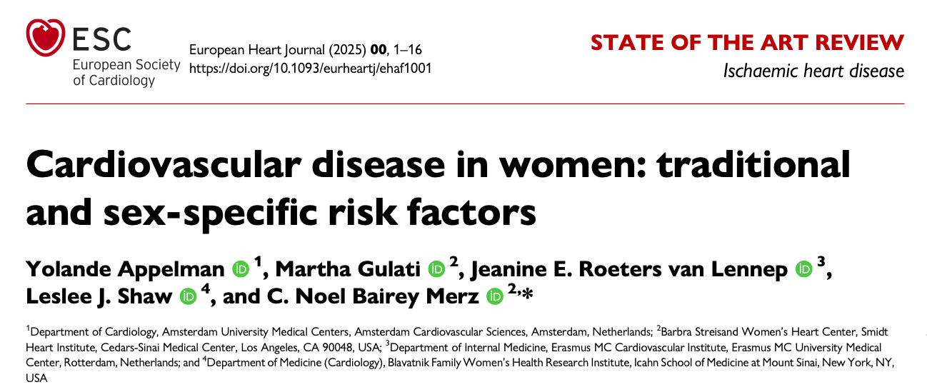
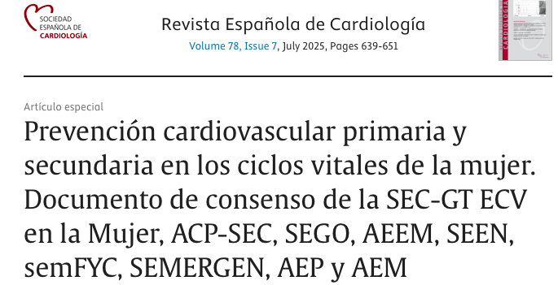
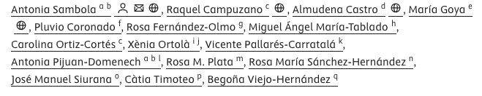
FRCV CLÀSSICS
FRCV ESPECÍFICS PER SEXE.
FRCV MÉS FREQÜENTS EN SEXE FEMENÍ.
FRCV NO RECONEGUTS.

Slide 3
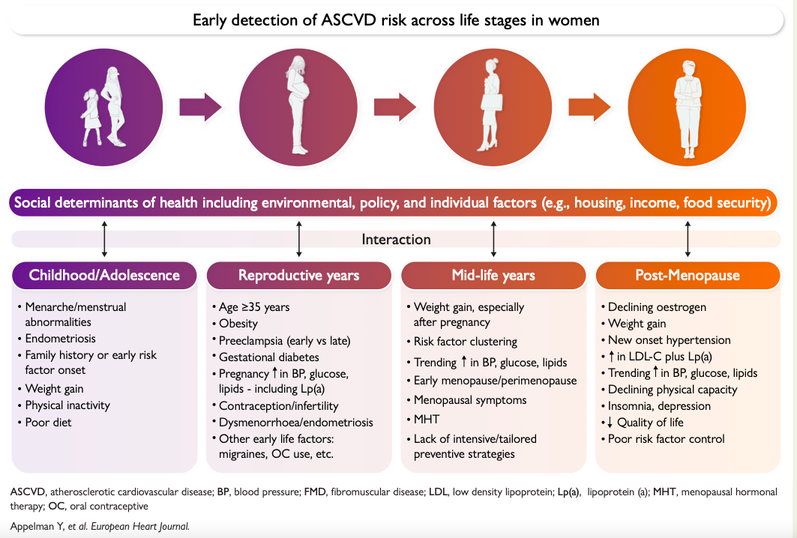
La principal causa de mortalitat en homes i dones és la MCV.
Tot i els avenços, sovint no hi ha prou evidència per guiar una atenció CV eficaç i vital per les dones.
L’estratificació de risc tradicional infraestima el RCV de les dones.

Slide 4
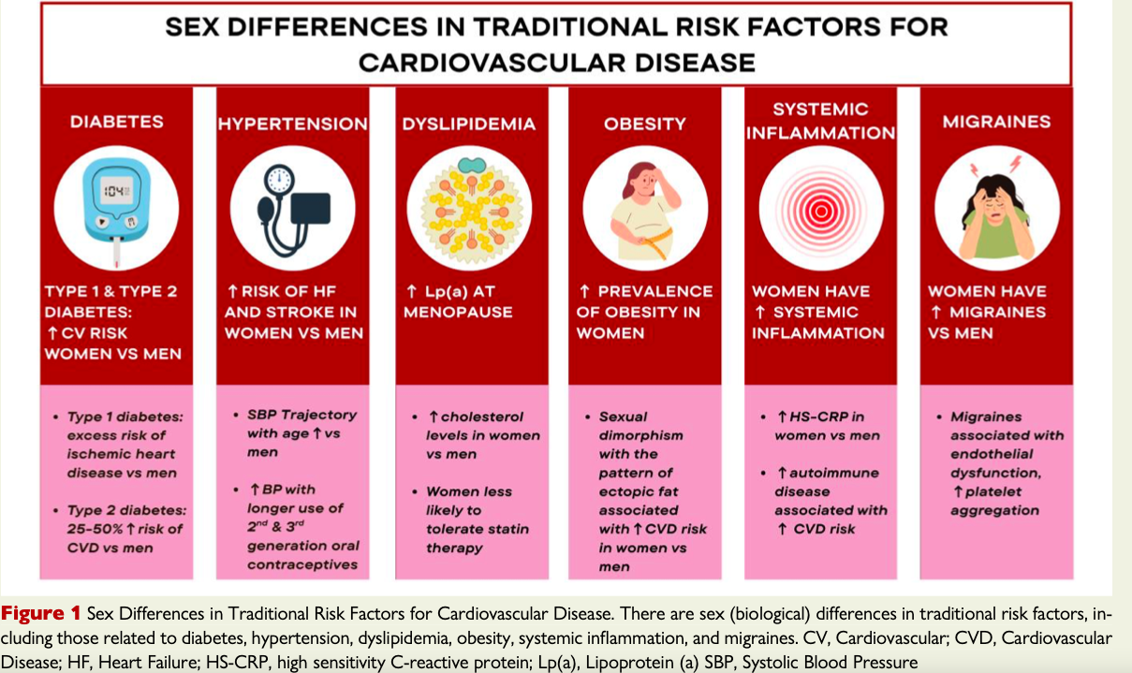

Slide 5
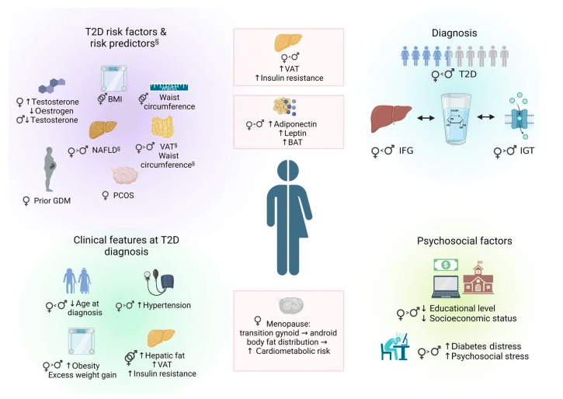
FRCV clàssics: diabetis
La DM2 es produeix en dones amb IMC més alt que en homes: exposició més llarga a resistència a insulina (RI).
La circumferència cintura com a marcador d’adipositat sembla ser millor predictor de RI i desenvolupament de DM2 i MCV en dones que en homes.
Les dones amb DM2 tenen més càrrega de comorbiditats.
Diabetis mellitus:
1.Elimina la protecció premenopàusica de les dones sobre el RCV.
2. Triplica el RR de mortalitat per CI i AVC en les dones (en homes la duplica)
Kautzky-Willer et al. Sex differences in type 2 diabetes.Diabetologia (2023) 66:986–1002. https://doi.org/10.1007/s00125-023-05891-x

Slide 6
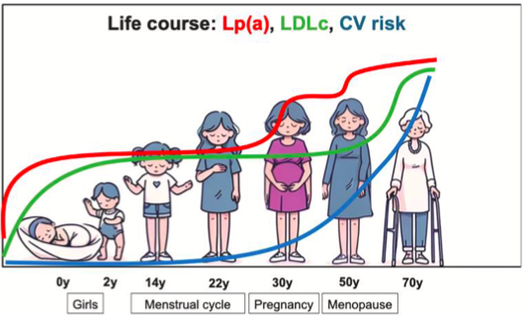
FRCV clàssics: Dislipèmia
El perfil lipídic pateix variacions durant embaràs, lactància i menopausa.
Amb la menopausa, les dones empitjoren el seu perfil lipídic: acceleració risc de MCV ateroscleròtica.
Els THS (progesterona) poden augmentar els nivells de TG.
La càrrega de LDL-c associada a hipercolesterolèmia familiar és superior en dones:
Diagnòstic tardà
Infratractament
L’embaràs condueix a major acumulació de LDL-c
La Lipoproteïna(a) empitjora més en les dones en gestació i la menopausa. Fins 17% dones menopàusiques tenen Lp(a) alta: Una sola determinació al llarg de la vida?
Les dones estan infratractades tant en prevenció primària com secundària.
.Roeters van Lennep et al. Women, lipids, and atherosclerotic cardiovascular disease: a call to action from the European Atherosclerosis Society . European Heart Journal (2023) 44, 4157–4173. https://doi.org/10.1093/eurheartj/ehad472
Corral et al. Lipoprotein(a) throughout life in women . American Journal of Preventive Cardiology 20 (2024) 100885

Slide 7
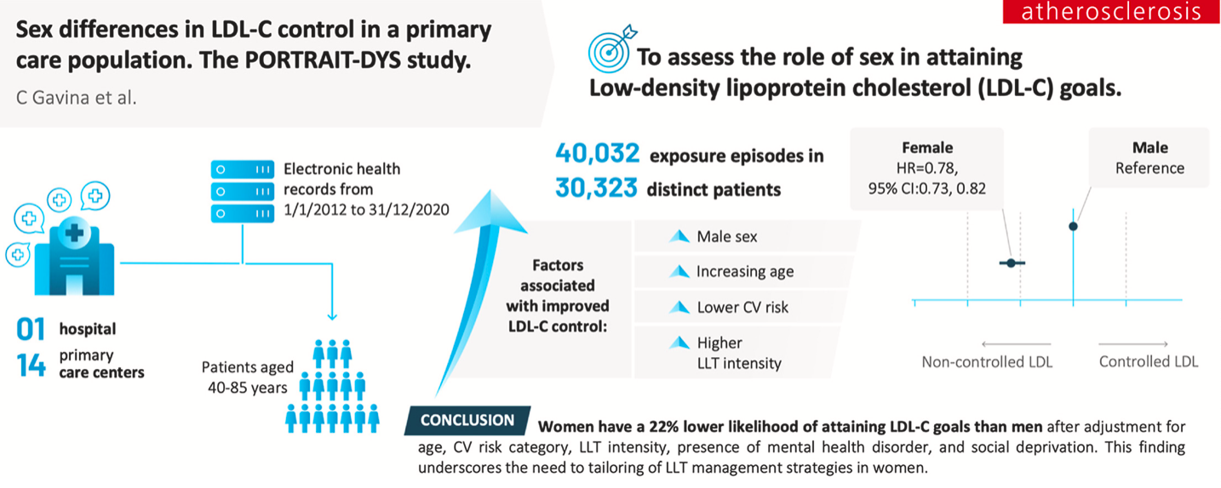
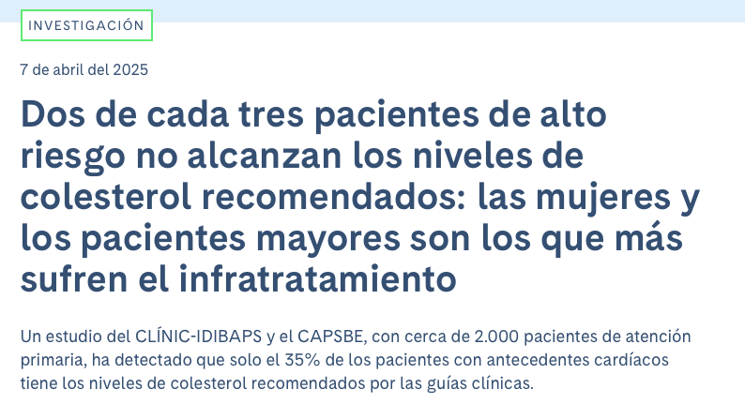

FRCV clàssics: Dislipèmia i inèrcia terapèutica.
LES DONES TENEN UN 10% MENYS DE PROBABILITAT DE REBRE UN TRACTAMENT INTENSIU AMB ESTATINES EN COMPARACIÓ AMB ELS HOMES, FINS I TOT TENINT NIVELLS DE COLESTEROL MÉS ALTS.

Slide 8
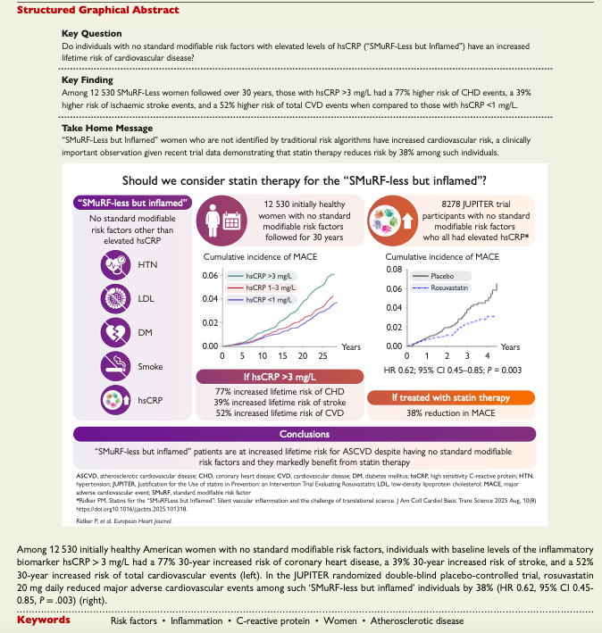


C-reactive protein and cardiovascular risk among women with no standard modifiable risk factors: evaluating the ‘SMuRF-less but inflamed’
European Heart Journal (2025) 00, 1–9 https://doi.org/10.1093/eurheartj/ehaf658
PREGUNTA CLAU:
LES PERSONES SENSE FRCV MODIFICABLES PERÒ AMB INFLAMACIÓ TENEN AUGMENTAT EL SEU RCV AL LLARG DE LA SEVA VIDA?
Cohort Women’s Health Study (N= 12.530 dones sanes)
Determinació basal d’inflamació: PCR ultrasensible
Seguiment durant 30 anys.
CONCLUSIONS:
PCRhs>3 MG/L INCREMENTA 77% RISC AL LLARG DE LA VIDA DE CI, 39% D’ICTUS I 52% DE MCV.
ELS ALGORITMES D’ESTRATIFICACIÓ DE RISC TRADICIONALS NO IDENTIFIQUEN LES “SMURF-LESS BUT INFLAMED”
LA MESURA DE LA INFLAMACIÓ MITJANÇANT PCR ULTRASENSIBLE HAURIA D’INCORPORAR-SE COM A FRCV INDIVIDUAL.
L’ÚS COMBINAT DE PCRhs, LDLc i Lp(a) SEMBLA QUE ÉS UN BON PREDICTOR DE MCV

Slide 9
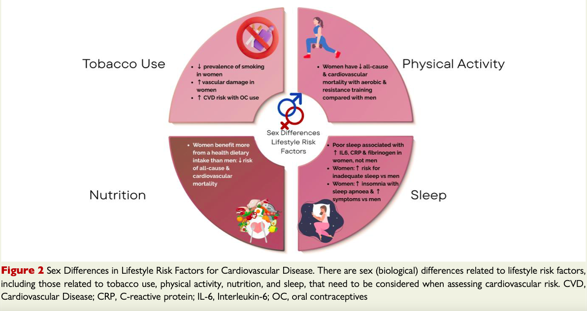
FRCV clàssics: Estils de vida
Què passa amb les adolescents?
+ OBESITAT
+ MENÀRQUIA PREMATURA
+ TABAQUISME
+ SEDENTARISME

Slide 10
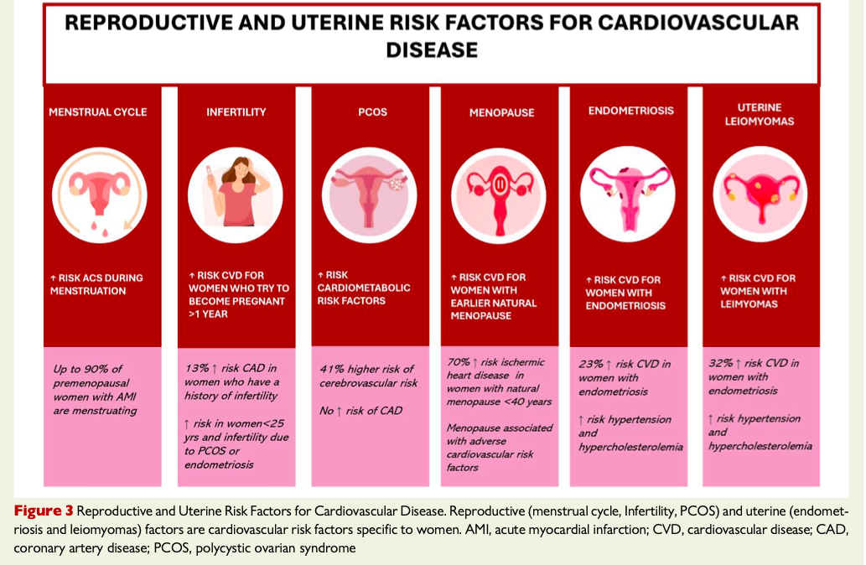
FRCV específics del sexe en dones

Slide 11
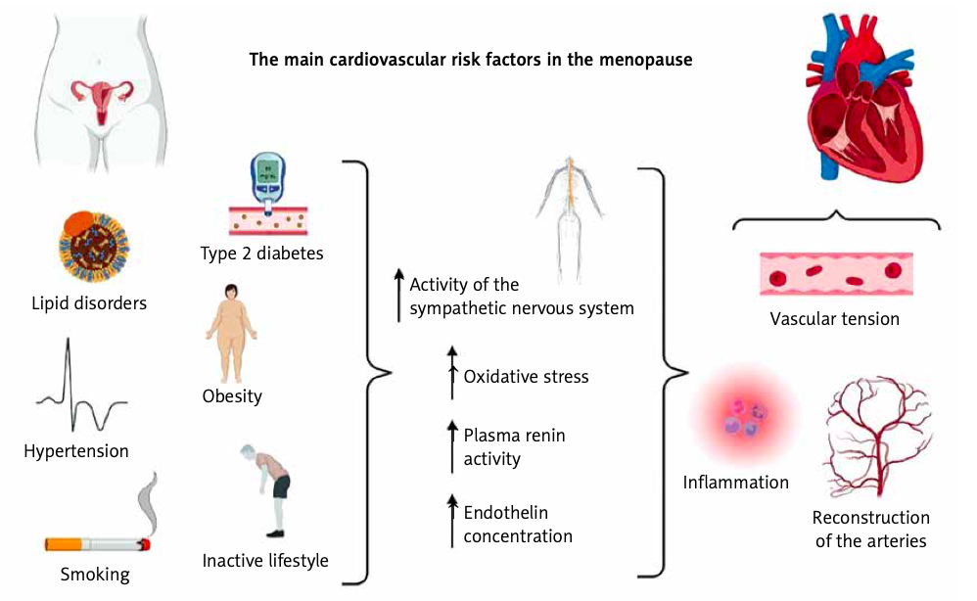
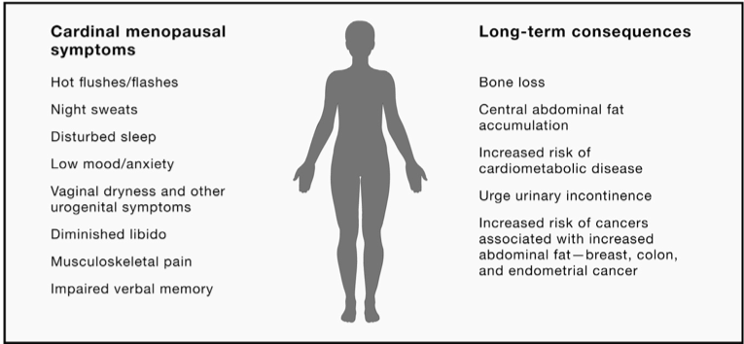
FRCV específics de la dona: menopausa
SEGUIMENT ESTRET
ESTIL DE VIDA CARDIOSALUDABLE
THS = INDIVIDUALITZAR
Ryczkowska K et al. Menopause and women’s cardiovascular health: is it really an obvious relationship? Arch Med Sci 2023; 19 (2): 458–466DOI: https://doi.org/10.5114/aoms/157308
Davis et al. Menopause—Biology, consequences, supportive care, and therapeutic options . Cell 186, September 14, 2023

Slide 12
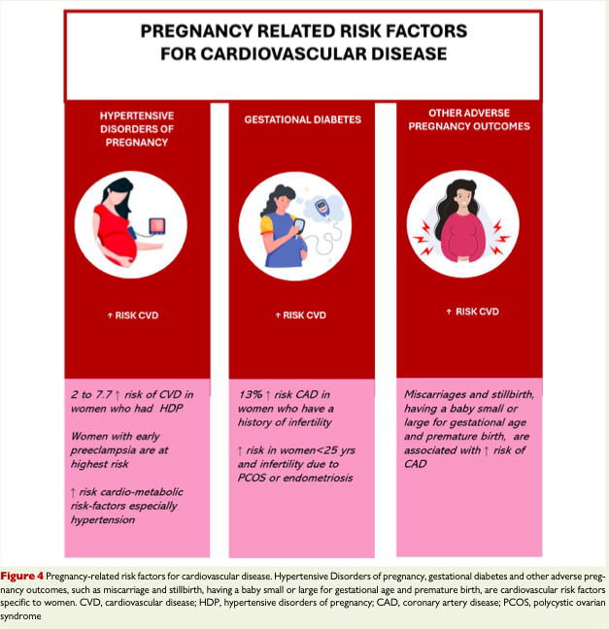
FRCV específics del sexe en dones: FR relacionats amb l’embaràs
LES DONES QUE HAN PATIT ALGUN ESDEVENIMENT ADVERS DE L’EMBARÀS TENEN UN RCV MÉS ELEVAT, I AQUEST RISC ES MANTÉ AL LLARG DE LA VIDA.
No es fa un seguiment dels 1º anys postpart de dones que han patit algun esdeveniment advers de l’embaràs: QUART TRIMESTRE EMBARÀS ÉS UNA OPORTUNITAT PER FER PREVENCIÓ CARDIOVASCULAR.

Slide 13
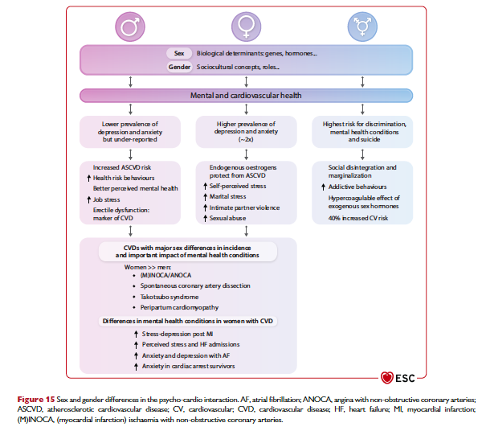

FRCV no reconeguts
ESTRÈS
++ RESPOSTA
INFLAMATÒRIA
L’ansietat i la depressió són 2 vegades més freqüents en dones que en homes.
Augment en les dues últimes dècades.
Són FR per a SCA i mortalitat cardiovascular
PERSONES LGTBIQ+: tenen un 40% més RCV
Cáceres et al. Assessing and Addressing Cardiovascular Health in LGBTQ Adults: A Scientific Statement From the American Heart Association. Circulation 2020 Volume 142, Issue 19; Pages e321-e332 . https://doi.org/10.1161/CIR.0000000000000914

Slide 14
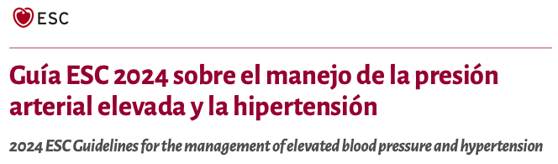
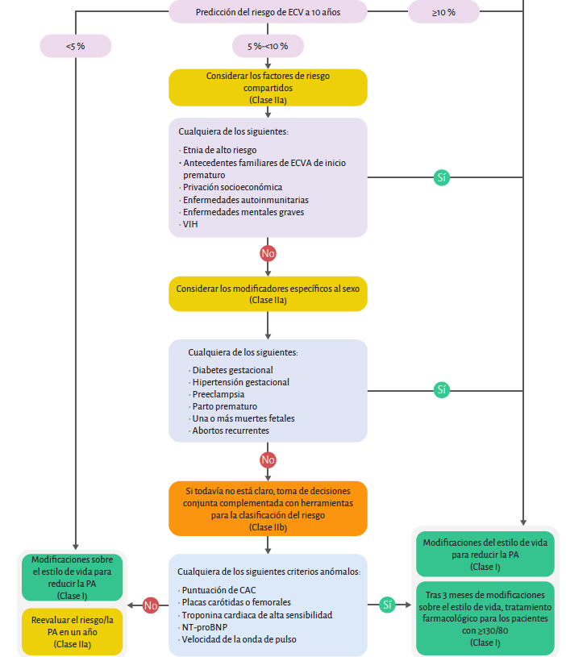

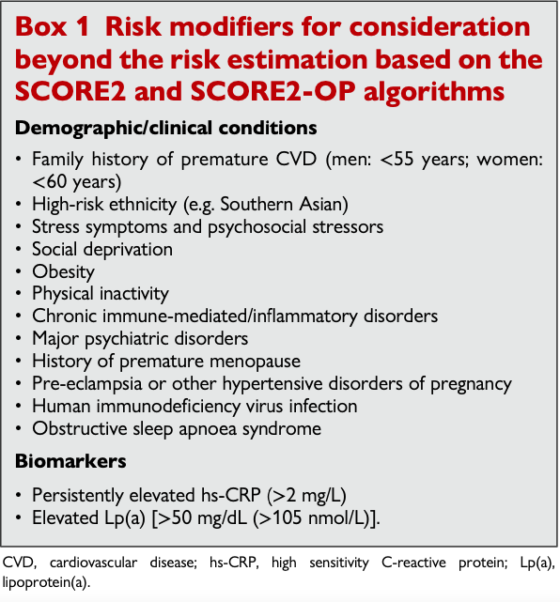
FRCV específics de la dona i emergents: Modificadors de RCV?

Slide 15
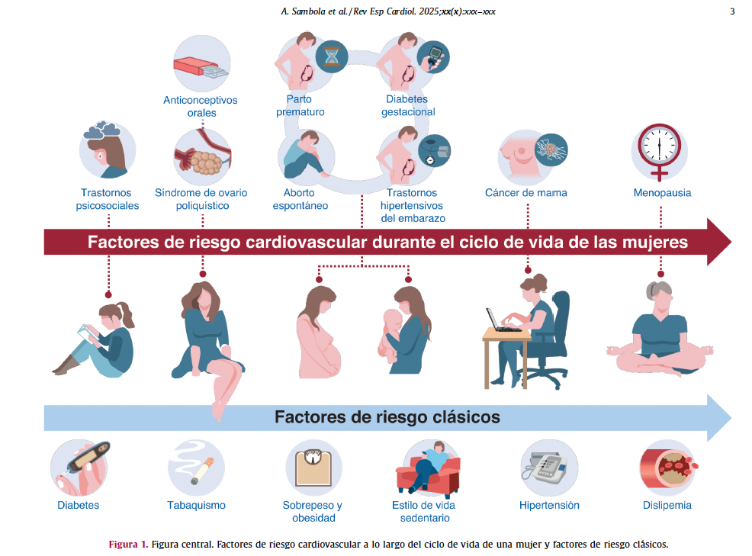
RESUM:
En l’avaluació precoç del RCV, cal un enfocament proactiu que consideri tot el CICLE VITAL DE LA DONA.

